Slide 1
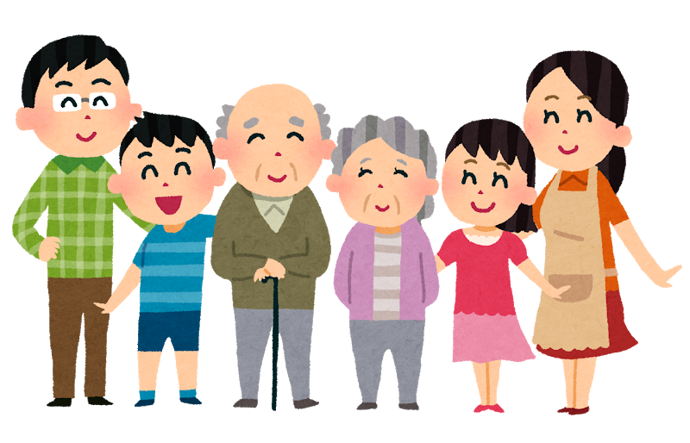
がんを学ぼう
あなたと大切な人の命のために
資料制作 ： 高知県教育委員会事務局保健体育課 ・ 高知県がん教育推進協議会
参考資料 ：文部科学省 がん教育推進のための教材 「がん教育プログラム（中学校・高等学校版補助教材）」
国立研究開発法人国立がん研究センターがん対策情報センター「科学的根拠に基づくがん予防」
Notes:
小学校でも、がんについて、正しい知識をもち予防していけるように学びましたが、中学校では、より詳しく、学習をしていきます。

Slide 2
本時のめあて
『がん』から命を守るために、わたしたちにできることは何だろう
Notes:
この時間では、『「がん」から命を守るために、わたしたちにできることは何か』、を考えていきます。

Slide 3
日本・高知県では どれくらいの人が
がんになっている
のだろう

Slide 4
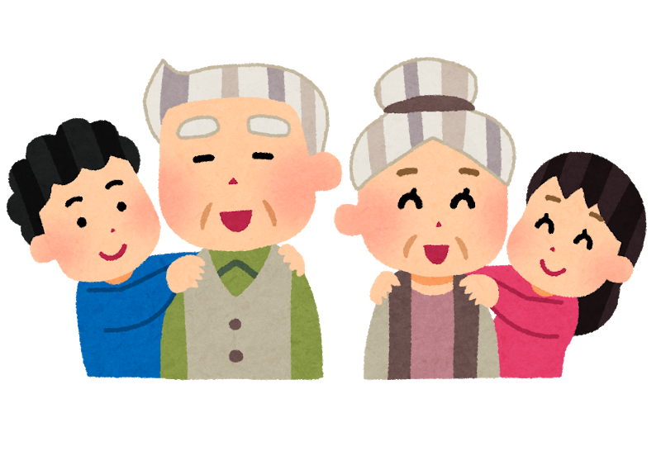
2人に1人
日本では、
約 が、がんになっている
日本人は、一生のうち
男性の
3人に2人
（62%）
女性の
2人に1人
（47%）
が、がんになる
がん（悪性新生物）
日本人の死因第一位は、
誰もががんになる可能性がある
出典：国立がん研究センターがん情報サービス「がん登録・集計」
「よくわかるがんの話① がんってどんな病気？」林和彦著 保育社より
Notes:
日本では、どのくらいの人ががんになっていると思いますか。統計によると、日本人の２人に１人ががんになると言われています。また、一生のうち、男性では６２％、3人に2人の人が、女性では４７％、2人に1人の人ががんになります。
がんという病気は誰でもなる可能性がある病気です。

Slide 5
令和５年高知県死因別死亡率
生活習慣病
44.4％
(45.6%)
ろうすい
＊（ ）は全国値
4人に1人
高知県では、約 が
「がん」が原因で亡くなっています。
厚生労働省 令和5年人口動態統計 「死因順位別にみた都道府県別死亡割合」より
Notes:
生活習慣病には、がんや心臓の血管が詰まる病気（心疾患）、脳の血管が詰まったり破れたりする病気（脳血管疾患）、などがあります。
高知県では、44.4％の人が、食事や運動、たばこを吸うこと、お酒を飲むことなどの生活習慣が原因となる生活習慣病で亡くなっています。
その中でも、がんで亡くなる人が一番多く、高知県では、約４人に1人が、がんが原因でなくなっています。

Slide 6
しんだん
がんと診断されてからの５年生存率
％
＊がんと診断された人のうち5年後に生存している人の割合が、日本人全体で5年後に生存している人の割合に比べて
どのくらい低いかで示す
がんの種類によって、治りょうで
命を救いやすいものとそうでないものがある
国立がん研究センターがん情報サービス「がん登録・統計」がん診療連携拠点病院等院内がん登録生存率集計（2010‐2011診断例）より作成
Notes:
がんには、色々な種類があります。がんの種類によって、治療で命を救いやすいものと、そうでないものがあります。
例えば、肺がんでは、４１．４％の人が、治療で命が救われます。
乳がんでは、それよりも多い、約９２％の人が、治療で命が救われます。
（適宜、グラフの説明）
【 ５年相対生存率 】
あるがんと診断された場合に、治療でどのくらい命を救えるかを示す指標。
あるがんと診断された人のうち５年後に生存している人の割合が、日本人全体で５年後に生存している人の割合に比べてどのくらいかを表す。１００％に近いほど治療で生命を救えるがん、０％に近いほど治療で生命を救いがたいがんであることを意味する。

Slide 7
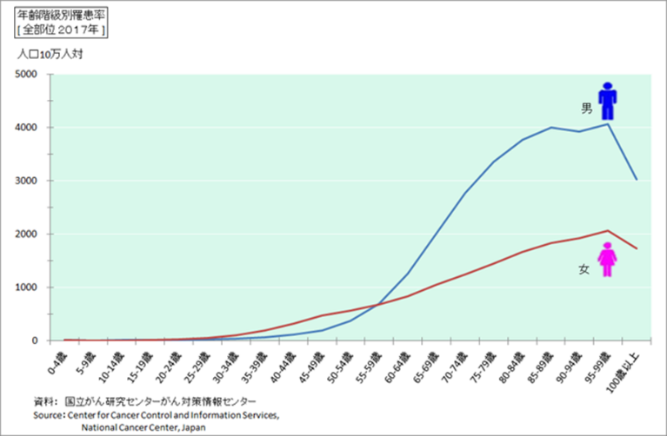
年齢別がんになる人の割合
50才前後から
がんになる人が増える
20代後半から50歳くらいでは、女性が多い
（厚生労働省「人口動態統計」より国立がん研究センターがん情報サービスが作成（「がん登録・統計」））
将来の「がん」を予防するために
正しく知って、今からできることをしよう
Notes:
子宮頸がんや乳がんといった女性特有のがんになることがあるため、20代後半から50歳くらいでは、女性の方ががんになる人が多くなっています。
このうち、子宮頸がんは、ワクチンを打つことで予防することができます。
男女ともに、がんになる人の割合が増えるのは、50歳前後からです。

Slide 8
がんとは
どんな病気
だろうか
Notes:
そんな、身近で場合によっては命を落とす可能性があるがんという病気は、どのような病気でしょうか。

Slide 9
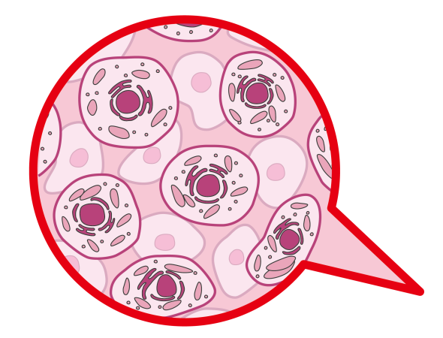



がんのしくみ
わたしたちの体は
細胞からできていて、
細胞は毎日分裂し、
新しくなっている
約37兆個
細胞
出典（細胞の数） ： Annals of Human Biology Volume 40, 2013 - Issue 6 ‘An estimation of the number of cells in the human body’
Notes:
私たちの体は小さな細胞がたくさん集まってできています。
細胞は自分で同じものをコピーして、分裂して増えたり、古くなると新しいものに生まれ変わったりしていきます。
そうやって人間の体は、常に古い細胞が新しい細胞に入れ替わり続けているのです。

Slide 10

がんのしくみ
細胞分裂するとき
傷ついていたり
性質が違うものができたり（変異）
することがある
Notes:
細胞は、コピーされ増えていく途中で、少し傷があるものができたり、もとの性質と違うものができたりすることがあります。
これを「変異」といいます。がんの原因になるものです。

Slide 11
変異した細胞はどうなるのだろうか
変異した細胞
正常に
修復
排除
修復や排除により
正常に保たれるしくみがある
Notes:
人間の体には、この傷ついたり他の性質を持つ細胞を治したり取り除いたりして、体内が正常に保たれる仕組みがあります。

Slide 12

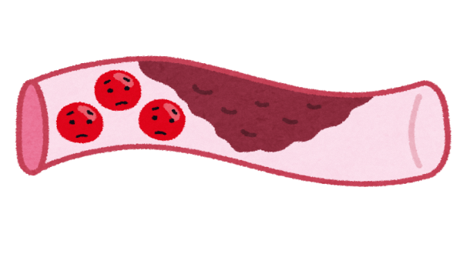





修復のしくみがうまく働かないと
正常な細胞に
治せない
異常な細胞が増えて
かたまりになる
悪性のものをがんという
＊血管などに
入り込んで
全身に広がる
こともある
正常な組織を壊しながら広がり、
器官の働きを悪くしてしまう
出典：国立がん研究センターがん情報サービス「知っておきたいがんの基礎知識」（より一部改変）
Notes:
しかし、傷ついたり他の性質を持つ細胞が、この働きに見逃されてしまうことがあります。
この細胞がたまってかたまりになると、がんになります。悪性のがんは、まわりの正常な組織を壊しながら広がっていくので、がんができた器官（肺や胃・腸などの内臓）は正しく働けなくなります。
この病気のことをがんと言います。
また、がんは、このように自分の細胞のコピーミスにより起こるので、人にうつることはありません。

Slide 13
がんの原因は
何だろう
Notes:
では、このがんという病気の原因はなんでしょうか。

Slide 14
日本人におけるがんの原因
がんには、原因が
わかっているもの と わからないものがある（原因不明のものが多い）
出典：「科学的根拠に基づくがん予防」国立研究開発法人国立がん研究センターがん対策情報センター
Notes:
がんには、原因がわかっているものと、わからないものがあります。
わかっている原因は、たばこやお酒などの生活習慣と細菌・ウイルスへの感染の二つです。
しかし、男性でも女性でも、原因がわからないものが多いです。

Slide 15

日本人におけるがんの原因
生活習慣
喫煙、飲酒
食生活、運動
感染
細菌・ウイルス
不明
化学物質
放射線
粉じん
遺伝的要因
原因が分かっていることに気をつけて
がんを予防しよう
Notes:
がんには、原因がわかっているものと、わからないものがあります。
わかっている原因は、たばこやお酒、食生活や運動などの生活習慣と細菌・ウイルスへの感染の二つです。
しかし、男性でも女性でも、6割から7割が原因がわからないものです。

Slide 16
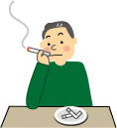


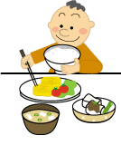
がんの原因 生活習慣
生活習慣
喫煙、飲酒
食生活、運動
たばこは吸わない
お酒は
飲みすぎない
身体を動かす
食生活を見直す
・野菜を食べる
・塩分を取りすぎない
やせすぎない
太りすぎない
出典：国立がん研究センター「科学的根拠に基づくがん予防」より
Notes:
まず、生活習慣について考えてみましょう。
「禁煙」「節酒」「食生活を見直す（野菜を食べる、塩分を取り過ぎない）」「身体を動かす」「肥満を防止する」、この５つの習慣を実践することで、がんになるリスクが低くなります。
生活習慣に気をつけて生活をしている人は、そうでない人に比べて男性で４３%、女性で３７％、がんになるリスクが低くなると言われています。
今、私たちにできることをコツコツ続けていくことが、病気の予防につながるのです。

Slide 17
がんの原因 生活習慣
たばこは吸わない
お酒は飲みすぎない
生活習慣
喫煙、飲酒
食生活、運動
食生活を見直す
身体を動かす
やせすぎない・太りすぎない
５つの生活習慣に気をつけて生活をする人は
そうでない人に比べて
男性で４３％、女性で３７％
がんになるリスクが低くなる
出典：国立がん研究センター「科学的根拠に基づくがん予防」より
Notes:
まず、生活習慣について考えてみましょう。
「禁煙」「節酒」「食生活を見直す（野菜を食べる、塩分を取り過ぎない）」「身体を動かす」「肥満を防止する」、この５つの習慣を実践することで、がんになるリスクが低くなります。
生活習慣に気をつけて生活をしている人は、そうでない人に比べて男性で４３%、女性で３７％、がんになるリスクが低くなると言われています。
今、私たちにできることをコツコツ続けていくことが、病気の予防につながるのです。

Slide 18
がんの原因 感染
ピロリ菌（胃がん）
感染
細菌・ウイルス
肝炎ウイルス（肝臓がん）
ＨＰＶ（子宮頸がん）
感染源や感染経路、薬による除菌・予防接種
などについての正しい知識を身に付けよう
予防や検診での早期発見を心がけよう
Notes:
日本人のがんの原因として、女性で一番、男性でも二番目に多いのが「感染」です。
細菌やウイルスが体の中に入る感染が原因となるがんには、胃がん（ピロリ菌）・肝臓がん（肝炎ウイルス）、子宮頸がん（ヒトパピローマウイルス）などがあります。
いずれの場合も、感染したら必ずがんになるわけではありません。
これらのがんは、薬によって菌をやっつけたり、予防接種をすることで防ぐことができます。
正しい知識を身に付けて、予防や早期発見・早期治療を心がけましょう。

Slide 19
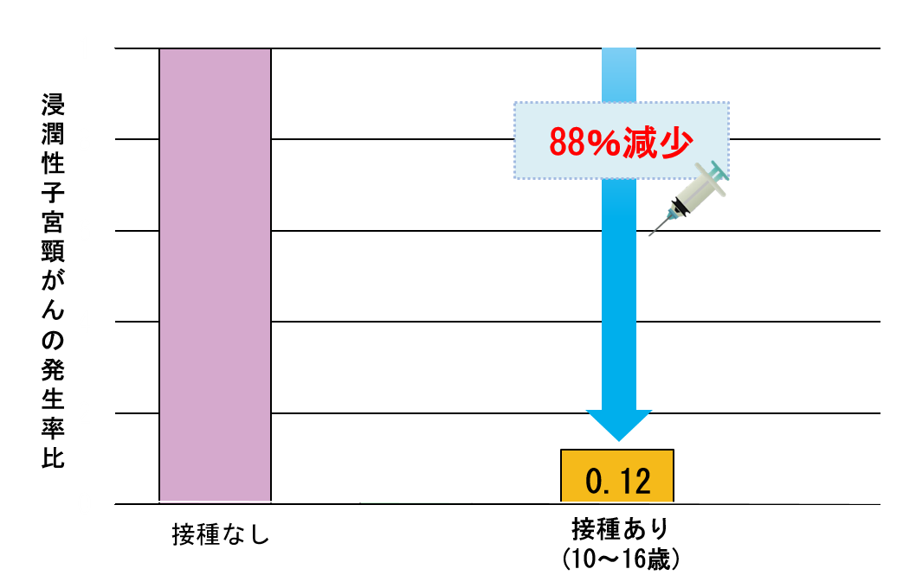
HPVワクチンと子宮頸がんの発生
Lei J, et al. N Engl J Med. 383: 1340-8, 2020
17歳までにHPVワクチン（４価）を接種すると、子宮頸がんになる
リスクが８８％減ります。
接種について、おうちの方と相談してみましょう。
参考：日本産婦人科医会「思春期ってなんだろう？性ってなんだろう?2024改訂版」
Notes:
子宮頸がんは、HPVワクチンで予防することができます。
ワクチン未接種の場合と比較して。
17歳になる前にワクチン接種した場合、浸潤性子宮頸がんになる確率が88％低下することが分かっています。
12歳から16歳までの女子は、無料で予防接種を受けられる案内が市町村から届くので、接種について、おうちの方と相談してみましょう。

Slide 20
がんの６～７割は、原因不明
化学物質
放射線
粉じん
不明
遺伝的要因
※原因が分からないもの・予防できないものは、
定期的に検診を受けて、早く見つけて早く治すこと
が大切
1～２年に一度、がん検診を受けよう
＊早期発見すれば治りやすい
Notes:
がんは、6割から7割のものは原因不明で起こります。
また、遺伝についてですが、がんになりやすい遺伝子を持っているからといって、必ずがんになるわけではありません。
がんは誰でもかかる可能性がある病気です。
原因が分からないもの・予防できないものは、定期的に検診を受けて、早く見つけて早く治すことが大切です。
1～２年に一度の定期検診をしっかり受ける、健康によい生活習慣を継続するなど、健康な体づくりと早期発見ができるように努めましょう。

Slide 21
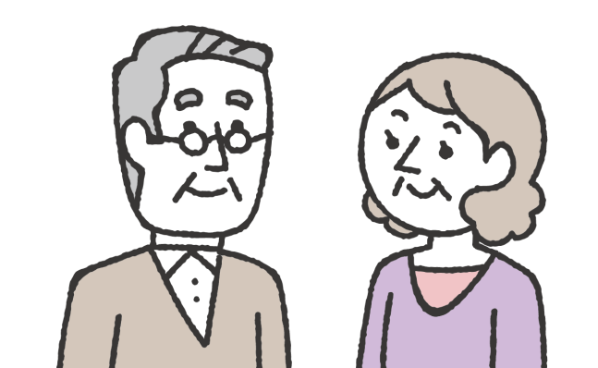
加齢も原因の一つ
年齢を重ねる
細胞が変異する 可能性が高まる
（傷ついた細胞・性質が違う細胞が
できやすくなる）
細胞を正常に 保つ働きが低下
しはじめる
50歳を超えると急にがんになる人が増える
出典：厚生労働省「平成30年簡易生命表の概況」より
Notes:
また、年齢を重ねると、細胞分裂をしたときに傷ついた細胞や性質が違う細胞ができやすくなることや細胞を正常に保つ働きが弱くなることから、お年寄りはがんになりやすいと言われています。
特に５０歳を超えると要注意です。

Slide 22
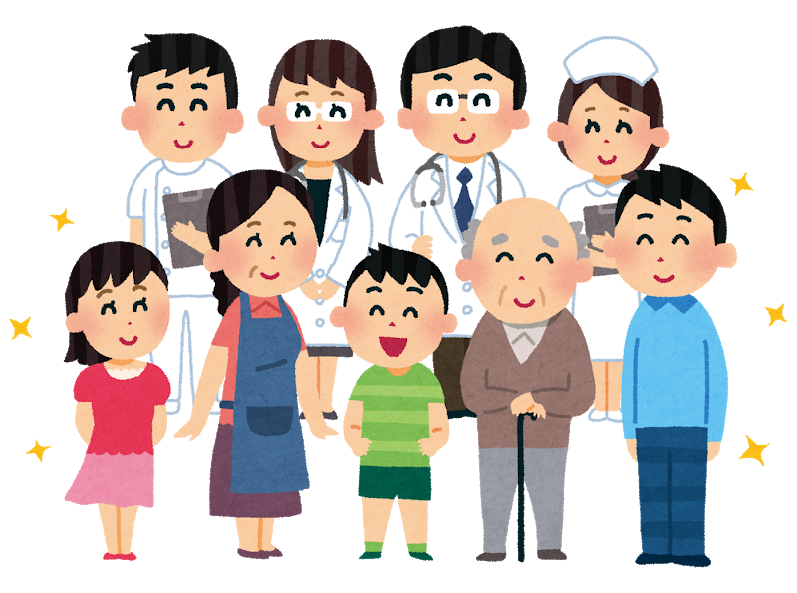
がんは 原因が分からないものが多い
「がんになったのは、生活習慣が悪かった
から」とは限りません。
悪いのは患者さんではなく、がんという病気です。
＊小児がん（白血病や脳腫瘍など）も生活習慣や細菌・ウイルス
とは関係なく発症するものが多いです。
Notes:
先ほどもいいましたが、がんには原因がわからないものが多くあります。
特に子どもがかかるがん（小児がん）は生活習慣や細菌・ウイルスとは関係なく発症するものが多いです。
「がんになったのは、生活習慣が悪かったから」とは限りません。
悪いのは患者さんではなく、がんという病気です。
今、私たちにできる生活習慣をコツコツ続けていくことが、病気の予防につながります。

Slide 23
がんから
あなたと大切な人の
命を守るためには

Slide 24
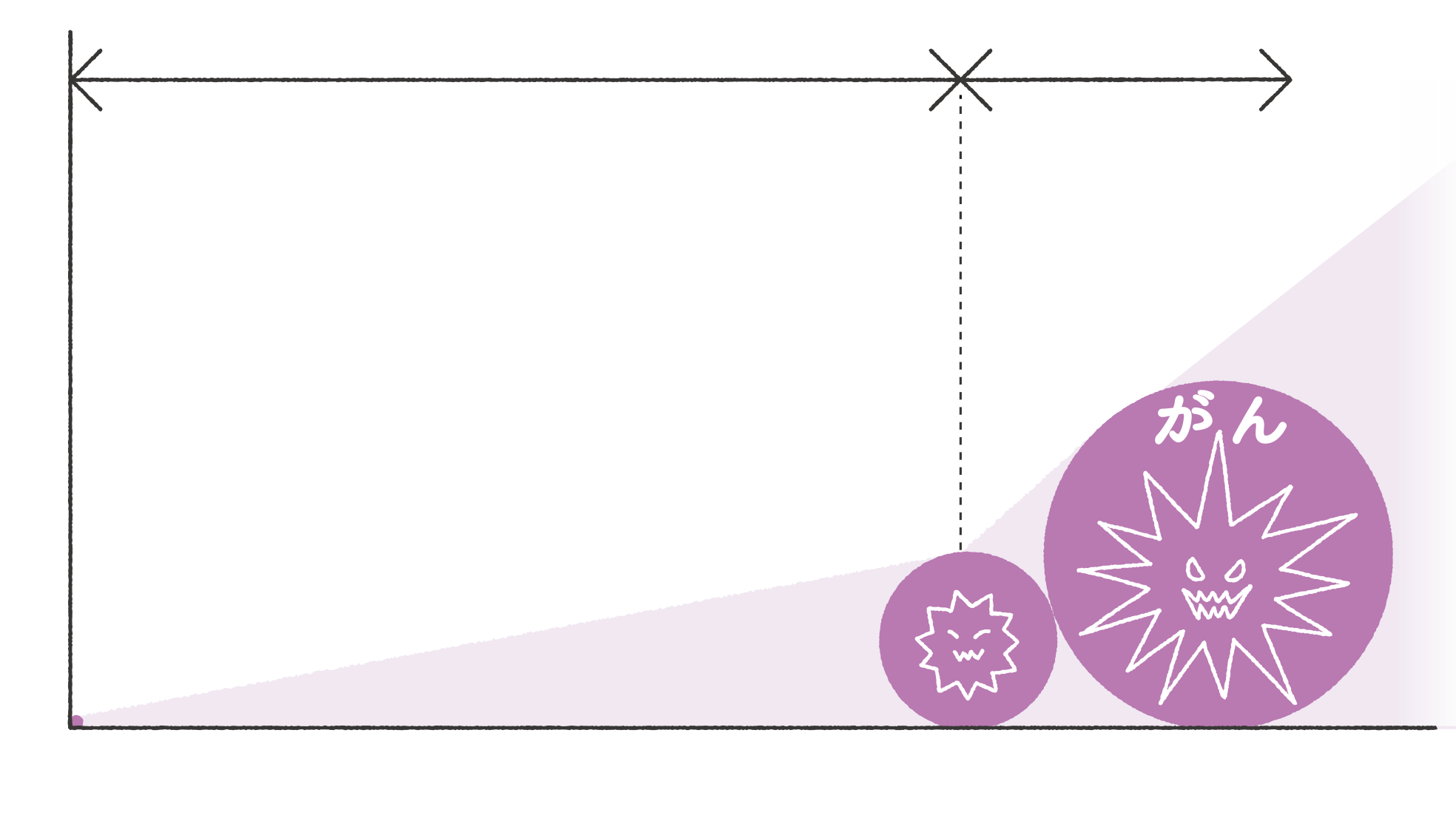
がんの進行と自覚症状が出るまで
しょうじょう
体に症状が出る
10~20年で
1~2年で
がん細胞が１cmの大きさになる
２cmになる
がんが検診で見つかる大きさになる
細胞が変異する
この段階で見つかれば
早期発見
文部科学省 がん教育プログラムより作成
Notes:
がんは、小さいうちに治療すれば、がんの種類によっては、治すことができるようになりました。
そのためには、小さいうちにがんを見つけることが大切です。
しかし、がんが小さいうちは、体に症状が出なくて、自分自身では気がつきにくいです。
がんは10年から20年かけて、検診で発見できる１ｃｍ位の大きさになります。
でも、そこから体に色々な症状が出てくる２ｃｍの大きさになるのは、１～２年しかかかりません。
急に体の調子が悪くなって、気がついたときにはすでにがんが大きくなってしまっていることが多いです。
だから、早期発見といって、できるだけ小さいうちに早く見つけることが大切です。

Slide 25
がん検診で早期発見すると
早期がんで
あれば
９割の人が
治る
92.8％
早期発見が大切
定期的（1～２年に一度）にがん検診を受ける
検診対象がんの病気別５年相対生存率（2010-2011診断例）
（「がん診療連携拠点病院内がん登録生存率集計（2010-2011診断例）」を基に作成）
Notes:
がんは、小さいうちに治療すれば、がんの種類によっては、治すことができるようになりました。
そのためには、小さいうちにがんを見つけることが大切です。
しかし、がんが小さいうちは、体に症状が出なくて、自分自身では気がつきにくいです。
がんは10年から20年かけて、検診で発見できる１ｃｍ位の大きさになります。
でも、そこから体に色々な症状が出てくる２ｃｍの大きさになるのは、１～２年しかかかりません。
急に体の調子が悪くなって、気がついたときにはすでにがんが大きくなってしまっていることが多いです。
だから、早期発見といって、できるだけ小さいうちに早く見つけることが大切です。

Slide 26
がん検診の受診率（高知県）
（％）
全ての受診率が
60%に
達していない
60%
男女別がん検診受診率（2019年）
（厚生労働省「国民生活基礎調査」を基に国立がん研究センターがん情報サービスが作成（「がん登録・統計」）（より一部改変））
Notes:
しかし、日本では、がん検診の受診率は、ほとんどの検診で国が目標としている６０％にも達していません。
みなさんのおうちの方や周りの大切な人たちは受けられているでしょうか。

Slide 27

Ｑ
高知県民が、がん検診を受けない理由は？
出典：令和５年度高知県県民世論踏査より
Notes:
高知県の４０～５９歳の方に、がん検診を受けない理由を聞きました。
この結果を見て、どう思いますか。
健康や命は、この理由に変えられるものでしょうか。
健康や命を守るためには、一人ひとりががん検診の重要性を正しく理解して行動することが重要です。

Slide 28
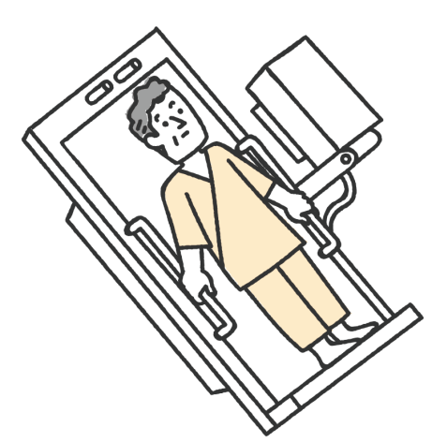
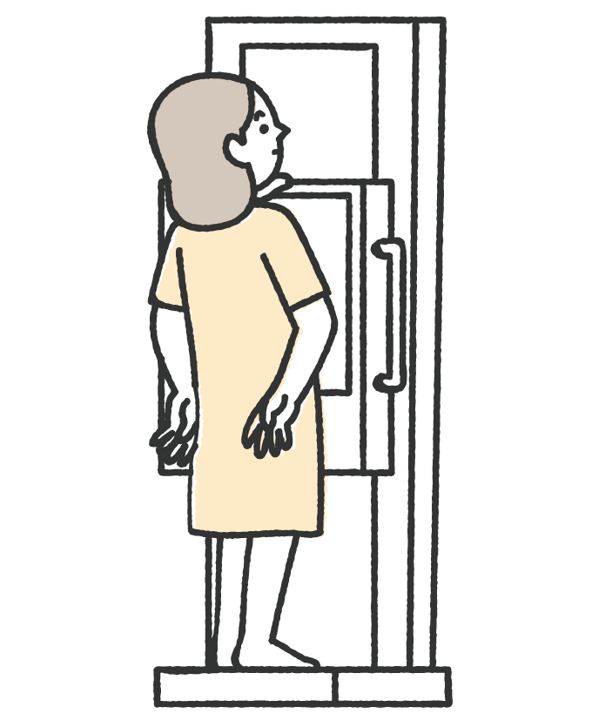
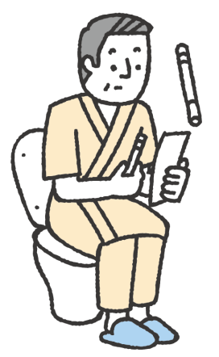
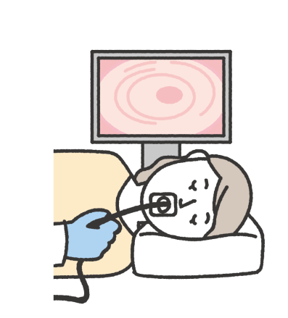
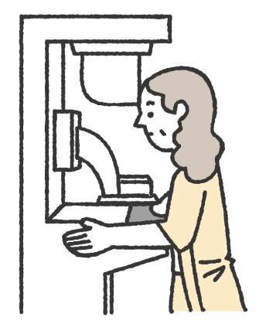
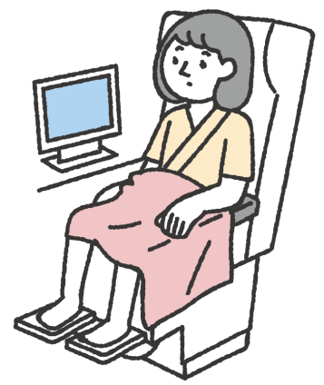
国が推奨しているがん検診
胃がん検診
対象年齢：50歳以上の男女
肺がん検診
対象年齢：40歳以上の男女
大腸がん検診
対象年齢：40歳以上の男女
乳がん検診
対象年齢：40歳以上の女性
子宮頸がん検診対象年齢：20歳以上の女性
Notes:
成人になれば、症状はなくても、1～２年に一度、定期的にがん検診を受けることが大切です。
検診では、胃や大腸、肺など、体のそれぞれの場所に応じた検査を、決められた年齢から決められた間隔で定期的に行うことで、自分では気づかない小さな異常を見つけることができます。

Slide 29
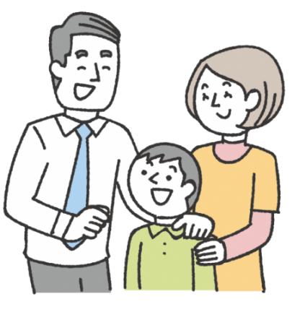
がん検診で早期発見
定期的に検診を受けて、自分では
気づかない小さな異常を見つけよう
大切な人にも、健康でいて
ほしいから･･･
検診の大切さを伝えよう！
Notes:
色々と気をつけていても、がんになることはあります。
がんは小さいうちに早く見つければ、ほとんどが治る可能性が高い病気です。
でも、「がん」は、小さいうちは体に症状が出ないことがほとんどです。
「自分だけは大丈夫」と思わないで、大人になったら、みなさんもぜひ、がん検診を受けてください。
そして、おうちの人や周りの大切な人にも、治りやすい小さなうちにがん細胞を見つけられるがん検診の大切さを伝えて、1～２年に一度、定期的に検診を受けることを勧めてください。

Slide 30
がんを予防するために
① ５つの生活習慣を身につけよう
・ 禁煙 ・ 節酒
・ 食生活を見直す（野菜の摂取、塩分を控える）
・ 身体を動かす ・ 適正体重の維持
② 正しい知識を身に付けて、感染予防
がんを早く見つけるために
症状はなくても1～２年に一度、定期的にがん検診を受ける
Notes:
今日の復習です。
がんは、早く見つければ、がんの種類によっては治る可能性が高い病気です。
対策にはまず、予防。
5つの生活習慣を身に付けることが大切です。
そして、がんに関する正しい情報を身に付けて、感染を予防したり、リスクを回避したりする行動がとれるようにしましょう。
もう一つ大事なのが、早期発見のためのがん検診。
元気に毎日を過ごすためには健康が大切です。
健康のためにできることを今から始めましょう。

Slide 31
がんを予防するために
自分にできることを
考えよう
Notes:
（パターン１）グループワーク

Slide 32
○○市がん検診受診率100％プロジェクト
を考えよう
Notes:
（パターン２）グループワーク

Slide 33

もしも身近な人ががんになったら
想像してみて・・・
自分の周りの人が急に病気になったら
今はいろいろな治療法があるとはいうものの・・・
今までの生活が変わってしまうってこと・・
おとなに近づいている君たちには
何ができるのだろう？

Slide 34
がん経験者の方の
お話を聞こう
Notes:
文部科学省 がん教育推進のための教材 指導参考資料 映像教材「がんと生きる」 参照

Slide 35
もし大切な人が
がんになったら
あなたは
どんなことをしますか
Notes:
（パターン３）グループワーク

